Slide 1
Структурная методология

Slide 2
Роль структурного подхода при проектировании ИС

Slide 3
Общие положения
Методология моделирования SADT (IDEF0) предназначена для анализа всей системы как множества взаимодействующих взаимосвязанных функций.
Ориентация исключительно на анализ функций позволяет рассматривать функции независимо от объектов, которые их выполняют. Функциональный подход позволяет четко отделить проблемы анализа и проектирования от проблем реализации.
основой структурного подхода является методология SADT (Structured Analysis and Design Technique - "Технология структурного
анализа и проектирования "). Дуглас Т. Росс
На основе SADT разработан стандарт IDEF0 (Icam DEFinition), ICAM (Integrated Computer-Aided Manufacturing – Интеграция Компьютерных и Промышленных Технологий)
Т.о., структурный подход является чрезвычайно удобным на этапе анализа и проектирования - поскольку аналитики имеют дело с бизнес-процессами, по сути, являющимися функциями или группами функций.

Slide 4
Что такое SADT (IDEF0)?
SADT (IDEF0) - это методология функционального моделирования.
Основу методологии составляет графический язык описания бизнес-процессов

Slide 5
Язык IDEF0
графический язык IDEF0 содержит только ДВА символа: блоки и дуги

Slide 6
Блок (функциональный блок; SA-блок)
ОПР1.: В основе IDEF0 методологии лежит понятие блока, который отображает некоторую функцию.
В соответствии с методологией IDEF0 любой процесс представляется в виде функционального блока, который преобразует входы в выходы при наличии необходимых ресурсов (механизмов) в управляемых условиях.

Slide 7
Блок (функциональный блок; SA-блок)
ОПР2.: Функциональный блок (или Функция) преобразует Входы в Выходы. Управление определяет, когда и как это преобразование может или должно произойти. Механизмы непосредственно осуществляют это преобразование.

Slide 8
Блок (функциональный блок; SA-блок)
ОПР.: В основе IDEF0 методологии лежит понятие блока, который отображает некоторую функцию. Четыре стороны блока имеют разную роль: левая сторона имеет значение “входа”, правая - “выхода”, верхняя - “управления”, нижняя - “механизма”
Выход (Output) – это материалы, предметы, информация, производимые функцией, это результат выполнения функции. Каждый блок обязательно имеет хотя бы одну стрелку выхода. При моделировании непроизводственных процессов , выходом функции часто являются данные, которые были обработаны или переработаны по алгоритму , определяемому функцией .
Вход (Input) - это материалы , предметы или информация, которые трансформируются в процессе выполнения функции с целью получения результата. Стрелки входа соединяются с левой стороной блока . Некоторые блоки могут не иметь стрелок входа , поскольку не каждая функция преобразует или изменяет что -либо.
Управление
(Control)
функция
Управление (Control) определяет как, когда и в каком случае выполняется функция, и какой результат от нее ожидается. Каждая функция (IDEF0-блока) должна иметь как минимум один вход управления. Управление часто представляется в виде правил, норм, процедур, стандартов. Они оказывают влияние на выполнение функции, не изменяясь при этом сами.
Управление – это особый тип входных данных функции. Часто даже возникает вопрос, какого типа должна быть стрелка: вход или управление.
вход (Input)
выход (Output)
Механизм
(Mechanism)

Slide 9
Блок (функциональный блок; SA-блок)
ОПР.: В основе IDEF0 методологии лежит понятие блока, который отображает некоторую функцию. Четыре стороны блока имеют разную роль: левая сторона имеет значение “входа”, правая - “выхода”, верхняя - “управления”, нижняя - “механизма”
Механизм (Mechanism) – это те ресурсы, при помощи которых выполняется функция.
В качестве механизма выступают люди, машины, оборудование, которые обеспечивают все необходимое для реализации функции. IDEF0-блок может
не содержать стрелок механизма. Это объясняется тем, что знание механизма, осуществляющего функцию, зачастую не является целью моделирования системы.
Управление
(Control)
функция
вход (Input)
выход (Output)
Механизм
(Mechanism)

Slide 10
Дуги
ОПР.: Взаимодействие между функциями (блоками) в IDEF0 представляется в виде дуги, которая отображает поток данных или материалов, поступающий с выхода одной функции на вход другой.
Выходы одной функции могут быть Входами, Управлением или Механизмами для другой. В зависимости от того, с какой стороной блока связан поток, его называют соответственно “входным”, “выходным”, “управляющим”.

Slide 11
Дуги
С дугами связаны надписи (или метки) на естественном языке, описывающие данные, которые они представляют.
Дуги могут разветвляться и соединяться.

Slide 12
варианты взаимодействия функциональных блоков
выход - вход
выход - управление
выход - механизм
с обратной связью
технология программирования
ОС выход - управление
методология
инструкции
комментарии по модели
ББК
постановка задачи
инструкция
постановка задачи
найти книгу
выбрать
язык
прогр.
построить
модель
«ToBe»
запрос
написать
программу
язык прогр-ия
ОС выход - вход
запрошенная книга
выданная книга
модель «AsIs»
программа
выдать книгу
создание
программы
рецензировать
произвести
вычисления
решение задачи
данные о ПО
данные для расчета
модель “ToBe” на рецензию
отметка о выдаче
аналитик
ПК
программист
библиотекарь
эксперт
программист

Slide 13
Модель в IDEF0

Slide 14
Общие положения
Модель в IDEF0 представляет собой совокупность иерархически упорядоченных и взаимосвязанных диаграмм (каждая диаграмма располагается на отдельном листе).

Slide 15
Управление
(Control)
функция
вход (Input)
выход (Output)
Механизм
(Mechanism)
д1
д1
д2
д3
д2
д4
д3
д4

Slide 16
Принципы IDEF0 моделирования (1)
Функциональный блок, который представляет систему в качестве единого модуля, детализируется на другой диаграмме с помощью нескольких блоков, соединенных между собой дугами.
Эти блоки представляют основные подфункции (подмодули) единого исходного модуля.
Данная декомпозиция выявляет полный набор подмодулей, каждый из которых представлен как блок, границы которого определены дугами.
Каждый из этих подмодулей может быть декомпозирован подобным же образом для более детального представления.
Принцип функциональной декомпозиции (разделяй и властвуй)

Slide 17
Принципы IDEF0 моделирования (2)
При работе с IDEF0 диаграммами существенным является условие их разборчивости и удобочитаемости ➔ количество блоков на диаграмме должно быть не менее двух и не более шести. Практика показывает, что соблюдение этого принципа приводит к тому, что функциональные процессы, представленные в виде IDEF0 модели, хорошо структурированы, понятны и легко поддаются анализу.
Принцип ограничения сложности

Slide 18
Принципы IDEF0 моделирования (3)
Модель должна отвечать на вопросы о системе («М есть модель системы S, если М может быть использована для получения ответов на вопросы относительно S с точностью А») ➔ Цель моделирования (Purpose) ➔ Точка зрения (Viewpoint) ➔ Границы моделирования (Scope).
Принцип контекста (целеполагания)

Slide 19
Принципы IDEF0 моделирования:
Принцип функциональной декомпозиции
Принцип ограничения сложности
Принцип контекста

Slide 20
12 ПРАВИЛ ПОСТРОЕНИЯ IDEF0 ДИАГРАММ

Slide 21
Общие правила

Slide 22
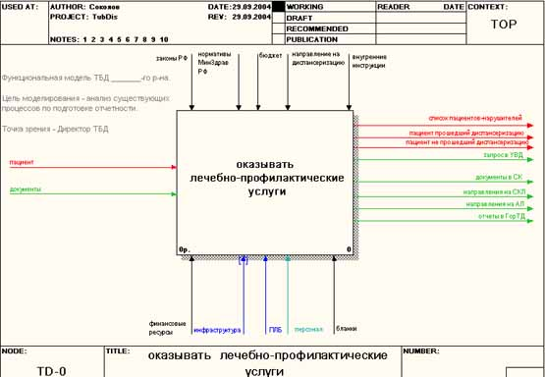
Правила построения диаграмм
Принципы IDEF0 моделирования:
Принцип функциональной декомпозиции
Принцип ограничения сложности
Принцип контекста
Правило контекста. В составе модели должна присутствовать контекстная диаграмма number prefix-0 (например, А-0), которая содержит только один блок. Номер единственного блока на контекстной диаграмме А-0 должен быть 0
number prefix
номер блока

Slide 23
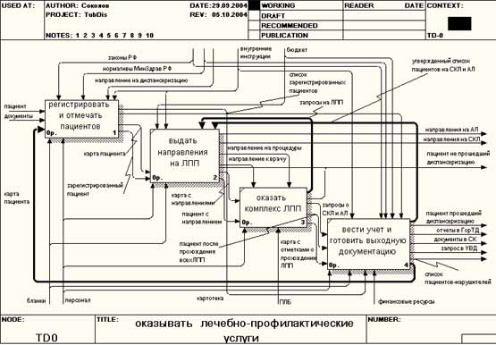
Правила построения диаграмм
Правило «доминирования». Блоки на диаграмме должны располагаться по диагонали - от левого верхнего угла диаграммы до правого нижнего в порядке присвоенных номеров. Блоки на диаграмме, расположенные вверху слева «доминируют» над блоками, расположенными внизу справа. «Доминирование» понимается как влияние, которое блок оказывает на другие блоки диаграммы.

Slide 24
Правила построения диаграмм
Принципы IDEF0 моделирования:
Принцип функциональной декомпозиции
Принцип ограничения сложности
Принцип контекста
4. Правило ограничения сложности. Неконтекстные диаграммы должны содержать не более шести блоков. Это ограничение поддерживают сложность диаграмм на уровне, доступном для чтения, понимания и использования.
Диаграммы с количеством блоков более шести сложны для восприятия читателями и вызывают у автора трудности при внесении в нее всех необходимых графических объектов и меток

Slide 25
Правила построения диаграмм
Правило выбора управления. Если одни и те же данные служат и для управления, и для входа, вычерчивается только стрелка управления. Этим подчеркивается управляющий характер данных и уменьшается сложность диаграммы
ошибка
Ф1
Ф1
Ф2
Ф2

Slide 26
Правила нумерации и именования диаграмм, блоков и дуг

Slide 27
Правила построения диаграмм
Правило нумерации блоков. Каждый блок диаграммы декомпозиции получает номер, помещаемый в правом нижнем углу; порядок нумерации - от верхнего левого к нижнему правому блоку (в соответствии с доминированием блоков)
номера блоков

Slide 28
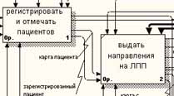
Правила построения диаграмм
Примечание:
Каждый блок, подвергнутый декомпозиции, должен иметь отметку об этом
0
4. Правило нумерации диаграмм. Каждая диаграмма имеет свой уникальный код, который формируется следующим образом:
NP N.M …
где:
NP – number prefix (например TD);
N – номер блока на диаграмме NP0;
M – номер блока на диаграмме NP N.
А-0
1
2
3
А0
1
2
3
А2
1
2
3
А2.1

Slide 29
Правила построения диаграмм
ОШИБКА
ОШИБКА
данные
Функция
данные
Ф1
Имя функции
Правило именования. Имена блоков (выполняемых функций) и метки стрелок должны быть уникальными. Если метки стрелок совпадают, это значит, что стрелки отображают тождественные данные
метки стрелок
Функция
Ф2
данные
Имя функции
обработанные данные
имена блоков

Slide 30
Правила компоновки объектов диаграмм

Slide 31
Правила построения диаграмм
Правило компоновки блоков. Следует обеспечить максимальное расстояние между блоками и поворотами стрелок, а также между блоками и пересечениями стрелок для облегчения чтения диаграммы. Одновременно уменьшается вероятность перепутать две разные стрелки

Slide 32
Правила построения диаграмм
Правило рисования стрелок. Надо пытаться максимально увеличивать расстояние между параллельными стрелками, что облегчает размещение меток, их чтение и позволяет проследить пути стрелок
более предпочтительно
менее предпочтительно
Ф1
Ф1
Ф2
Ф2
Ф3
Ф3

Slide 33
Правила построения диаграмм
более предпочтительно
менее предпочтительно
Правило минимизации пересечений. При соединении большого числа блоков необходимо избегать необязательных пересечений стрелок. Следует минимизировать число петель и поворотов каждой стрелки
Ф1
Ф1
Ф2
Ф2
Ф3
Ф3
более предпочтительно
менее предпочтительно
Ф1
Ф1
Ф2
Ф2
Ф3
Ф3

Slide 34
Правила построения диаграмм
Правило связывания стрелок.
Стрелки связываются (сливаются), если они представляют сходные данные и их источник не указан на диаграмме
Стрелки объединяются, если они имеют общий источник или приемник, или они представляют связанные данные. Общее название лучше описывает суть данных. Следует минимизировать число стрелок, касающихся каждой стороны блока, если, конечно, природа данных не слишком разнородна
более предпочтительно
менее предпочтительно
Ф1
Ф1
Ф2
Ф2
более предпочтительно
менее предпочтительно
Ф1
Ф1
Ф2
Ф2
Ф3
Ф3

Slide 35
Правила построения диаграмм
Правило присоединения стрелок к блокам. Если возможно, стрелки присоединяются к блокам в одной и той же позиции. Тогда соединение стрелок конкретного типа с блоками будет согласованным и чтение диаграммы упростится
более предпочтительно
менее предпочтительно
Ф1
Ф1
Ф2
Ф2
Ф3
Ф3

Slide 36
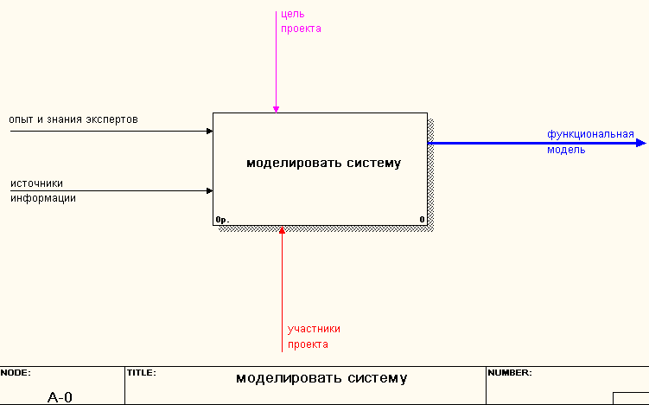
Стандарт создания SADT-модели (РД IDEF0 - 2000)
ВОПРОС:
Как выглядит контекстная диаграмма?
Функциональный блок:
Что делать?
Выход:
Какой результат?
Управление:
В соответствии с чем?
Механизм:
Кто? Как?
Вход:
Из чего?

Slide 37
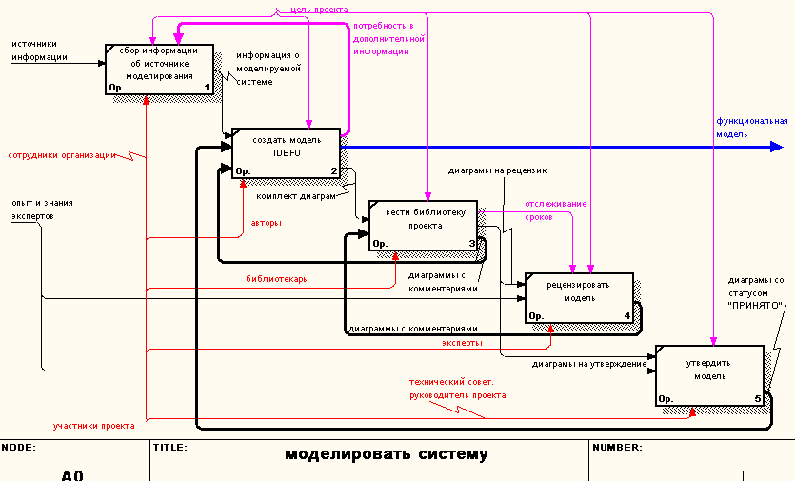
Стандарт создания SADT-модели (РД IDEF0 - 2000)
ВОПРОС:
Сколько этапов? Какие этапы?

